Slide 1
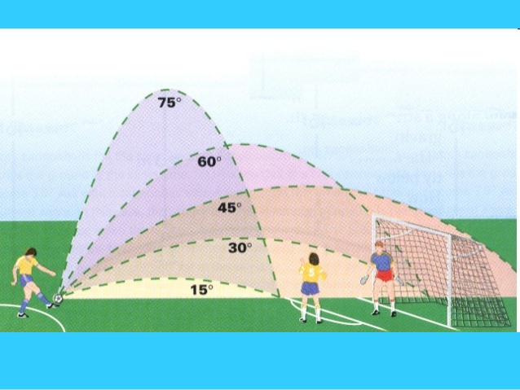
ADVANCED LEVEL PHYSICS
ගුරුත්වය යටතේ ආනත
චලිතය
Ireshi Abeysinghe

Slide 2

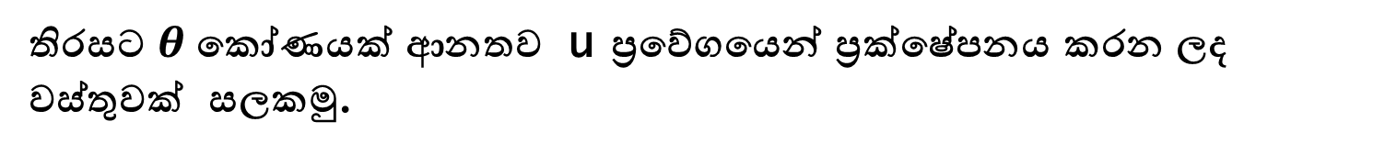



මෙහිදී ගුරුත්වය යටතේ ආනතව ප්‍රක්ෂේපනය කරන ලද වස්තුවක චලිතය පිලිබදව සලකා බලයි.
තිරසට $θ$කෝණයක් ආනතව u ප්‍රවේගයෙන් ප්‍රක්ෂේපනය කරන ලද වස්තුවක් සලකමු.
u
$$h$$
$$θ$$
$$R$$
u - ආරම්භක ප්‍රක්ෂේපණ ප්‍රවේගය
h - පරාවල පථයේ එළඹෙන උපරිම උස
R - උපරිම තිරස් පරාසය
$θ$ - ප්‍රක්ෂේපන කෝණය

Slide 3
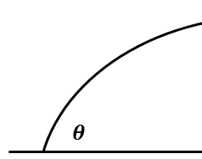
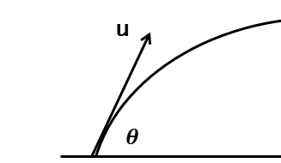

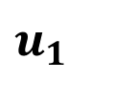
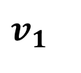



විභේදනය
$$v_{1}$$
=
$$u_{1}$$
$$v_{1}$$
සිරස් ප්‍රවේග සංරචක
u sin$θ$
$$u_{1}$$
තිරස් ප්‍රවේග සංරචකය
u $cosθ$

Slide 4





ගුරුත්වය යටතේ ආනතව ප්‍රක්ෂේපනය කල වස්තුවක චලිතය සිරස් හා තිරස් සංරචක දෙකකට වෙන් කර සලකා බලයි.
$$v_{2}$$
u
$$v_{1}$$
u
u
$$v_{3}$$
$$θ$$
u
u
$$v_{4}$$
සටහන
මෙහිදී සැමවිටම තිරස් ප්‍රවේග සංරචකය නියතව පවතින අතර සිරස් ප්‍රවේග සංරචකය චලිතය පුරා විචලනය වේ.

Slide 5
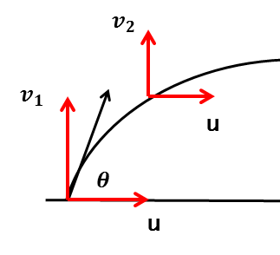
තිරස් ප්‍රවේග සංරචකය පැහැදිලි කිරීම.
v
u
තිරස් ප්‍රවේග සංරචකය
t
පෘතුවියේ තිරස් දිශාවට ගුරුත්වාකර්ෂණ ක්ෂේත්‍රයක් නොමැත. එම නිසා ගුරුත්වය යටතේ ආනතව ප්‍රක්ෂේපනය කරන වස්තුවක් මත භාහිර බලයක් ක්‍රියා නොකරයි. එම නිසා චලිතය පුරාවට ප්‍රවේග සංරචකයේ අගය නොවෙනස්ව පවතී.

Slide 6
සිරස් ප්‍රවේග සංරචකය පැහැදිලි කිරීම.
v
සිරස් ප්‍රවේග සංරචක
v
t
පෘතුවියේ සිරස් දිශාවට ගුරුත්වාකර්ෂණ ක්ෂේත්‍රය ක්‍රියා කරයි. එම නිසා ගුරුත්වය යටතේ ආනතව ප්‍රක්ෂේපනය කරන වස්තුවක් මත ගුරුත්වාකර්ෂණ බලය ක්‍රියා කරයි. එම නිසා චලිතය පුරාවට ප්‍රවේග සංරචකයේ අගය වෙනස් වේ.

Slide 7
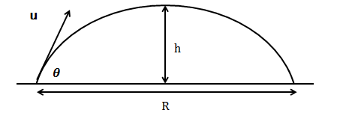

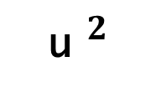

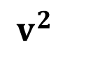

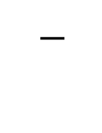
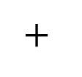
ගුරුත්වය යටතේ ආනත චලිතය සම්බන්ධ ගැටළු චලිත සමීකරණ ආශ්‍රයෙන් විසදීම වඩා පහසු වේ.
පරාවලය පථය එළබෙන උපරිම උස සෙවීම.
$$v^{2}$$
$${\text{u} }^{2}$$
2 as
=
$$+$$
0
=
$${\text{(}\text{u} \text{sin}θ\text{)} }^{2}$$
$$−$$
2 gh
2 gh
$${\text{(}\text{u} \text{sin}θ\text{)} }^{2}$$
=
h
$${\text{(}\text{u} \text{sin}θ\text{)} }^{2}$$
=
2g

Slide 8


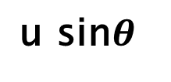
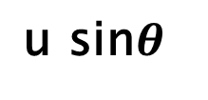

උපරිම උස දක්වා යාමට ගත වන කාලය සෙවීම.
උපරිම උස දක්වා ,
v
=
at
u
$$+$$
$$−$$
gt
0
$$\text{u} \text{sin}θ$$
=
gt
=
$$\text{u} \text{sin}θ$$
t
=
$$\text{u} \text{sin}θ$$
2g

Slide 9
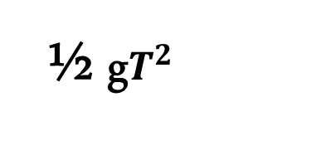
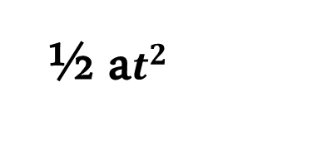



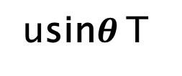
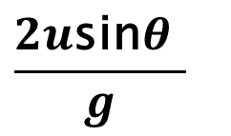
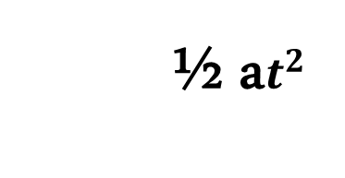
උපරිම උස දක්වා යාමට ගත වන කාලය සෙවීම.
මුළු චලිතය සදහා ,
උපරිම උස දක්වා යාමට ගත වන කාලය මෙන් දෙගුණයක් පියාසර කාලය යාමට ගත වේ.
මෙසේ සිදු වන්නේ වාත ප්‍රතිරෝධී බල නොමැති නම් පමණි.
s
=
ut
$$+$$
½ a$t^{2}$
0
=
u$\text{sin}θ$T
$$−$$
½ g$T^{2}$
½ a$t^{2}$
u$\text{sin}θ T$
=
T
=
$$\frac{2u\text{sin}θ }{g}$$

Slide 10
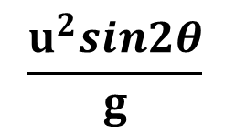

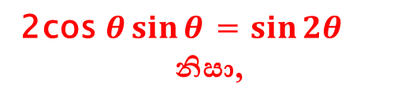

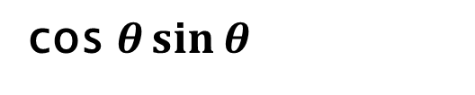
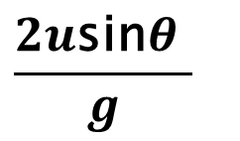
උපරිම තිරස් පරාසය සෙවීම.
S = ut
=
u cos $θ$ .
$$\frac{2u\text{sin}θ }{g}$$
R
R
=
$$\frac{u^{2}}{g}$$
cos $θ\sin{θ}$
2
2cos $θ\sin{θ}$ = $\sin{2θ}$
නිසා,
R
=
$$\frac{u^{2}sin2θ}{g}$$

Slide 11


